Slide 1
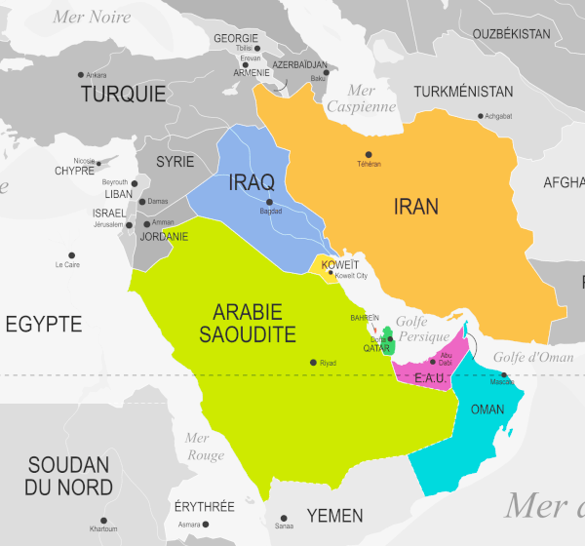
Le tourisme dans les pays du golfe Persique
Chapitre 5
Introduction

Slide 2
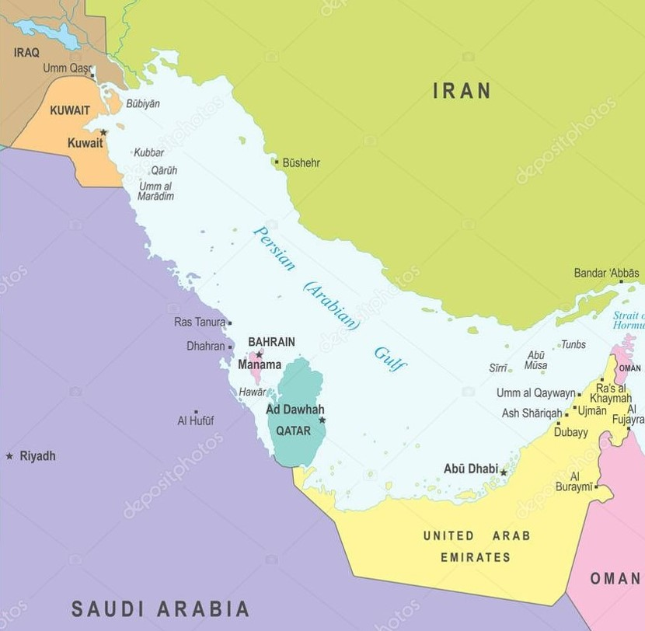

Slide 3
Suite de la présentation
Problématique : Comment la mise en tourisme de ces pays peut-elle se réaliser et se développer dans un milieu aussi contraignant ?
Plan
I Des contraintes fortes, mais des atouts importants
II Une croissance touristique soutenue
I Des contraintes fortes, mais des atouts importants
1/ Des contraintes naturelles et géopolitiques fortes
- des contraintes naturelles fortes

Slide 4
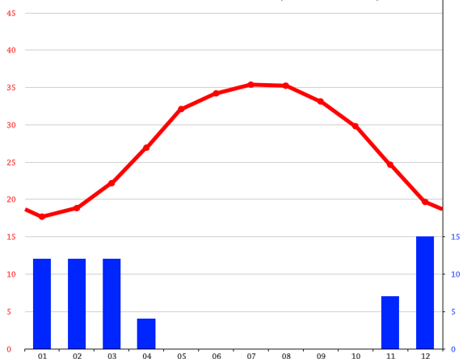
Températures c°
Doha - Qatar
Précipitations mm

Slide 5
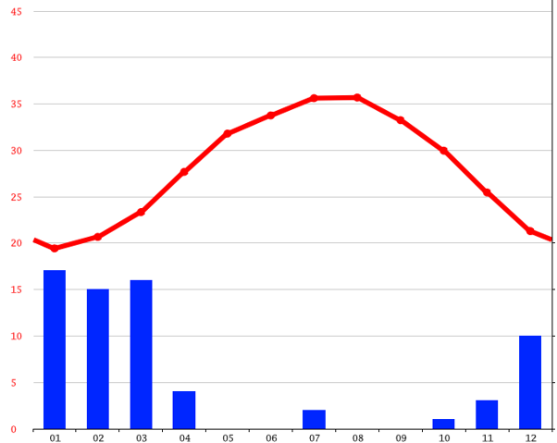
Températures c°
Dubaï - EAU
Précipitations mm
20
15
10
5
0

Slide 6
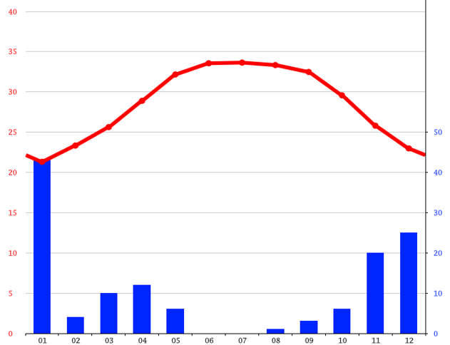
Températures c°
La Mecque – Arabie Saoudite
Précipitations mm

Slide 7
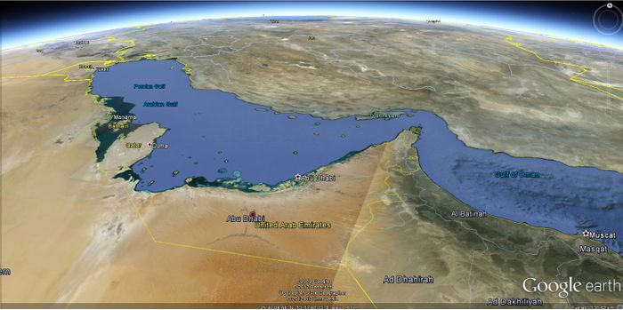
Photo satellite du désert arabique et du golfe Persique

Slide 8
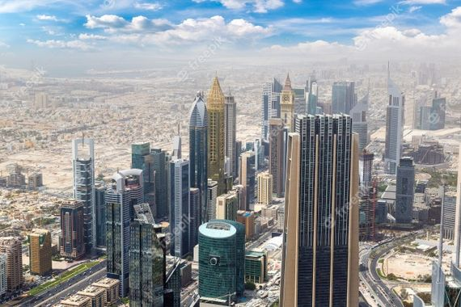
Dubaï

Slide 9
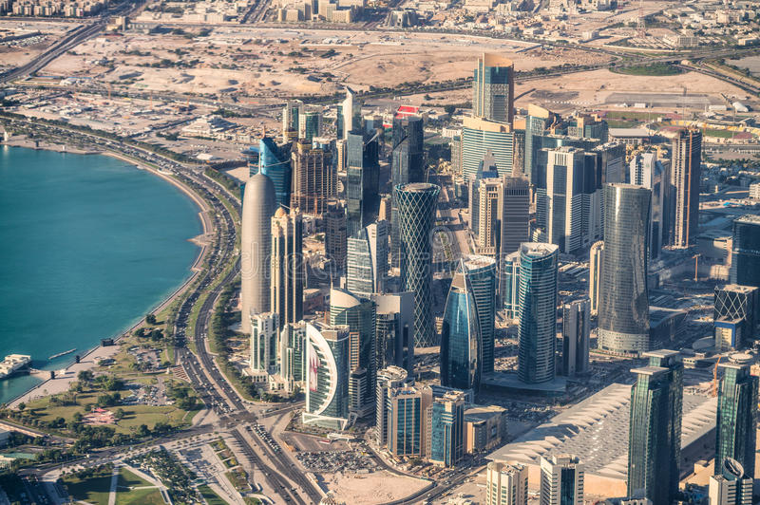
Doha - Qatar

Slide 10
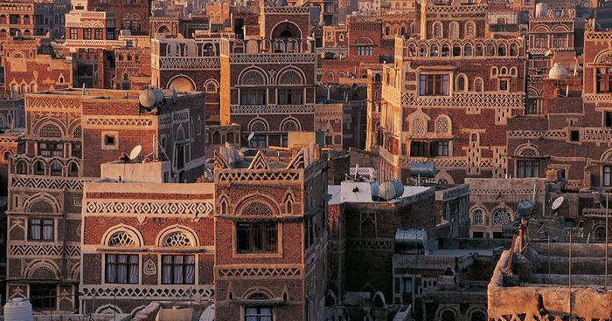
- Le contexte géopolitique et ses conséquences sur le tourisme.
La guerre au Yémen : un arrêt brutal du tourisme
Vieille ville de Sanaa, capitale du Yemen, inscrite au patrimoine mondial de l’Unesco depuis 1986

Slide 11
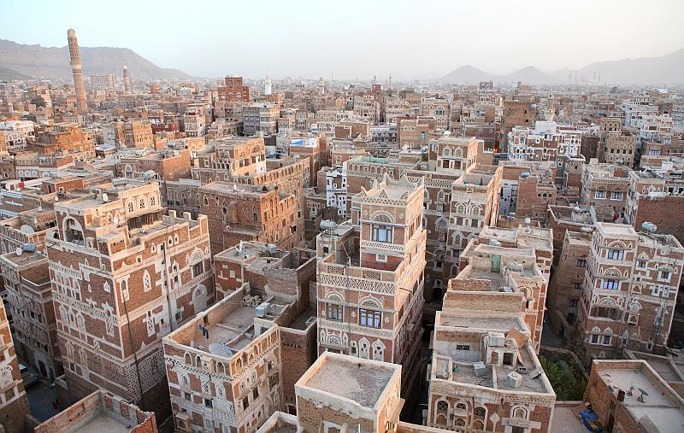
Zabid, ville inscrite au patrimoine mondial de l’humanité, joyau de l’architecture islamique

Slide 12
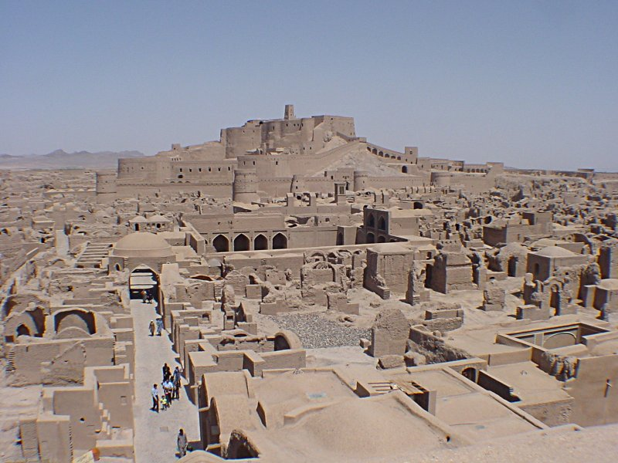
Iran touché par une interdiction de voyage des États-Unis et des sanctions internationales, notamment de l’U-E
Bam, au sud de l’Iran – Vieille ville inscrite au patrimoine de l’Unesco en 2003

Slide 13
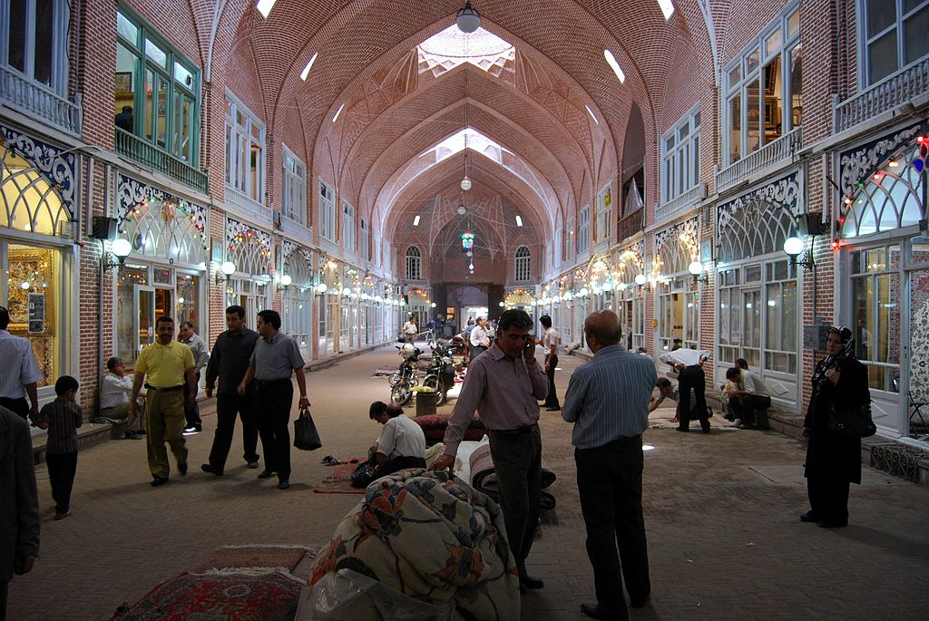
Bazar de Tabriz inscrit au patrimoine de l’Unesco en 2010

Slide 14
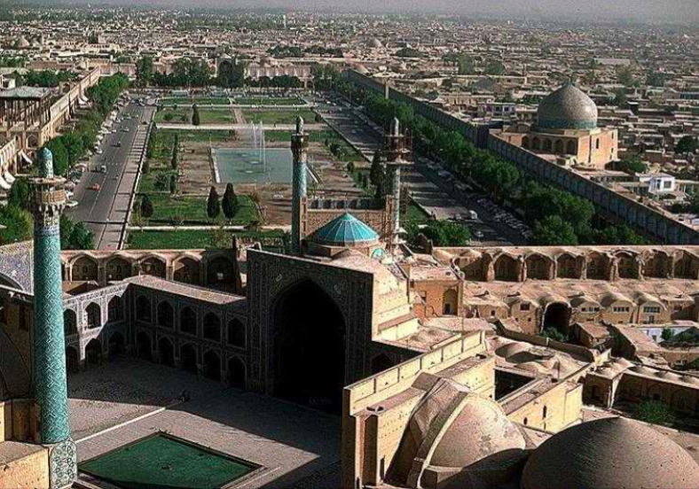
Maydan (place) d’Ispahan
2/ Des atouts patrimoniaux diversifiés

Slide 15
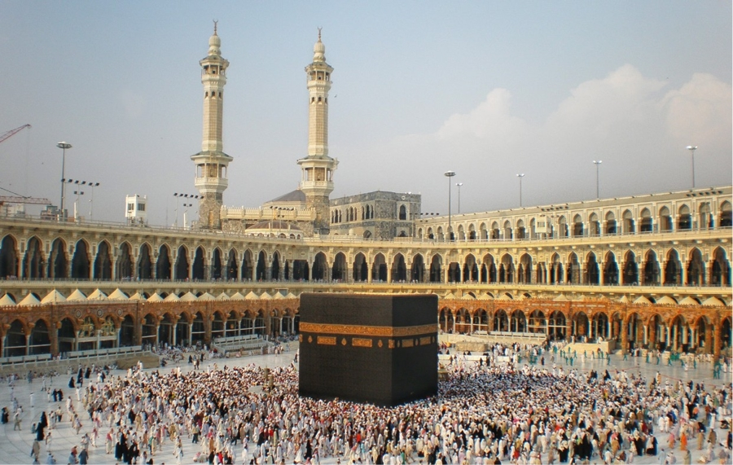
Patrimoine religieux
La Kaaba au cœur de la mosquée Al-Haram (« La Mosquée sacrée »). La tradition musulmane a lié la fondation de la Mecque à Abraham, ce qui en fait la ville sainte la plus sacrée de l'islam.

Slide 16
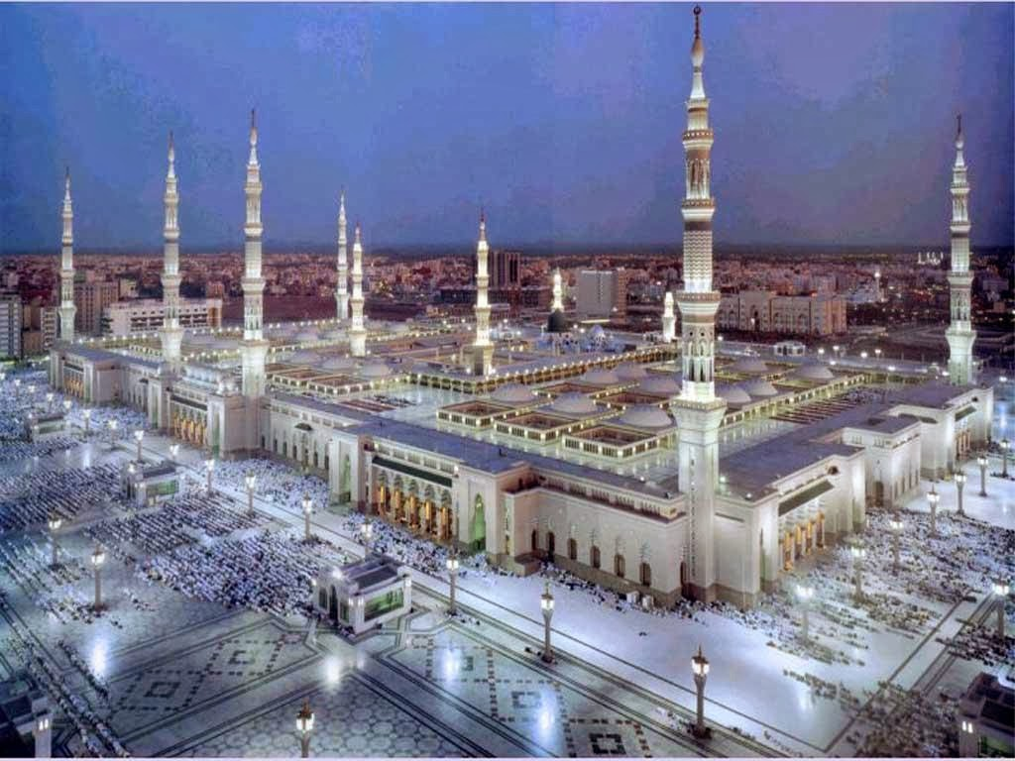
Médine abrite le tombeau de Mahomet dans la Mosquée du Prophète ainsi que ceux des premiers califes Abou Bakr et Omar,

Slide 17
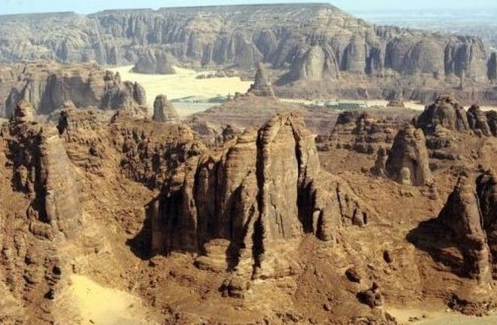
Patrimoine archéologique
site archéologique nabatéen Al-Hijr, dans le nord-ouest de l'Arabie saoudite

Slide 18
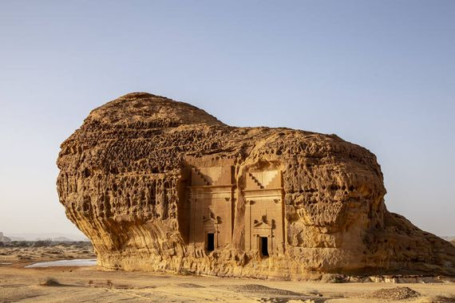
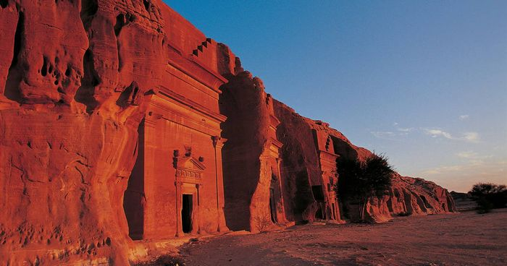
Tombeaux creusés dans la roche à al-Hijr
Vidéo
https://www.youtube.com/watch?v=ezctsKqgJZY

Slide 19
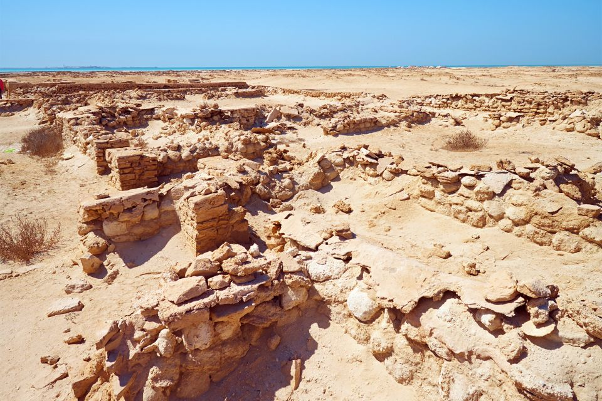
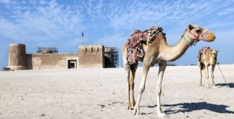
Vestiges et fort d’al-Zubarah – Qatar Patrimoine mondial de l'Unesco depuis 2013

Slide 20
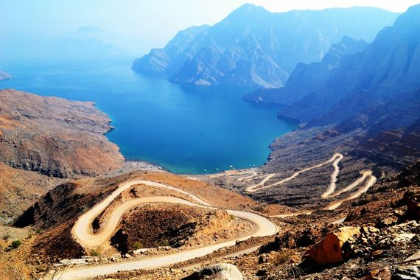
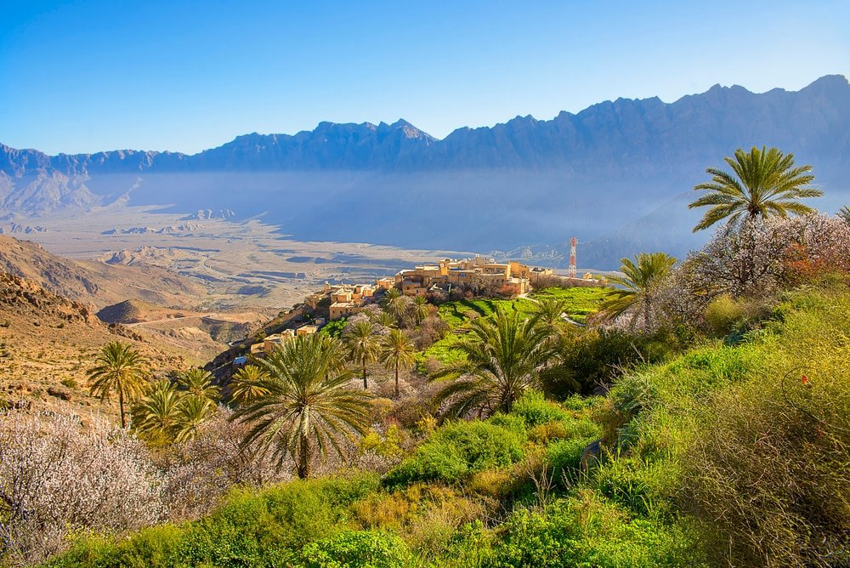
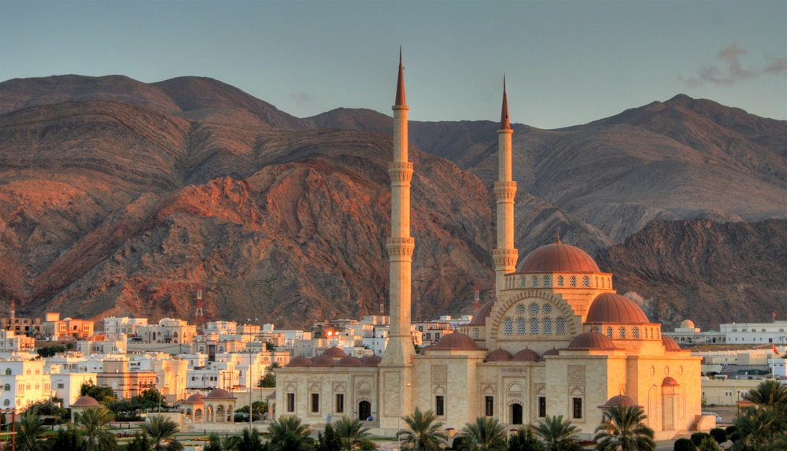
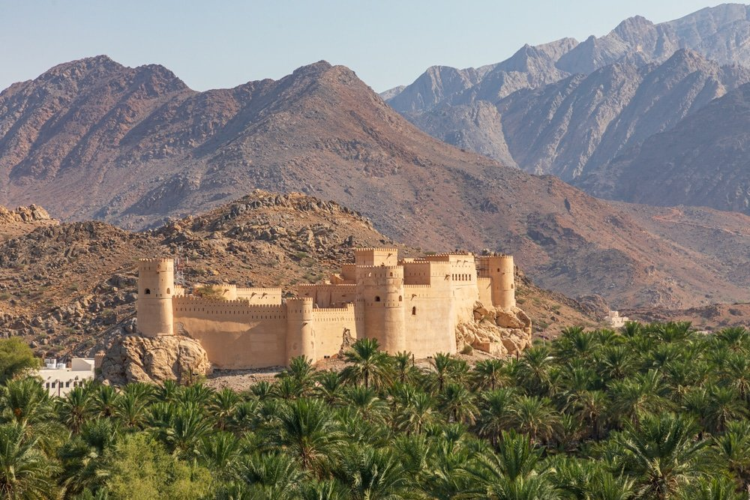
Patrimoine naturel
Oman

Slide 21
Plage de Khor al-Adaid au sud du Qatar

Slide 22
II Une croissance touristique soutenue
1/ Une croissance portée par les États et les FTN
Nombre d’arrivées de touristes
dans les pays du Golfe Persique (en millions)
Pays | 2015 | 2019 | 2022 | 2024 | 2025
Arabie Saoudite | 18 | 17,5 | 16,6 | 29,5 | 33
EAU | 17,2 | 21,5 | 19,4 | 24 | 26,5
Qatar | 2,9 | 2,1 | 2,5 | 4,9 | 5,4
Oman | 1,9 | 2,5 | 2,9 | 4,2 | 4,8
Bahreïn | 3,9 | 3,8 | 3,3 | 4,1 | 4,4
Koweit | 0,2 | 0,3 | 0,2 | 0,4 | 0,5
Sources : UN Tourism (anciennement OMT) 2026

Slide 23
Part par régions (%) des arrivées de touristes internationaux en 2025
Région d'origine | Dubaï | Arabie Saoudite | Qatar
Moyen-Orient | 26 % | 42 % | 44 %
Europe | 36 % | 11 % | 19 %
Asie du Sud & Pacifique | 24 % | 29 % | 22 %
Amériques | 7 % | 4 % | 6 %
Afrique | 5 % | 14 % | 5 %
Autres / Australasie | 2 % | <1 % | 4 %

Slide 24
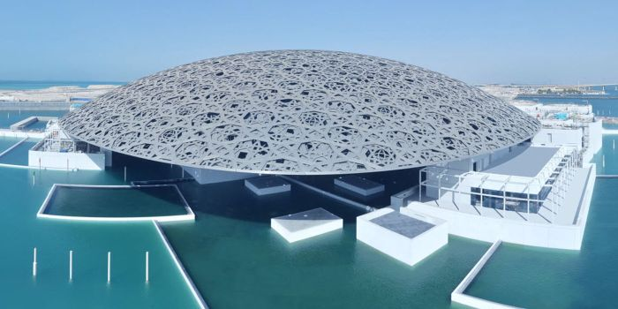
2/ Une offre touristique assez diversifiée
Texte Le tourisme dans les pays du Golfe : réalités et enjeu (Photocopie)
Tourisme culturel
Le Louvre Abu Dhabi inauguré en 2017

Slide 25
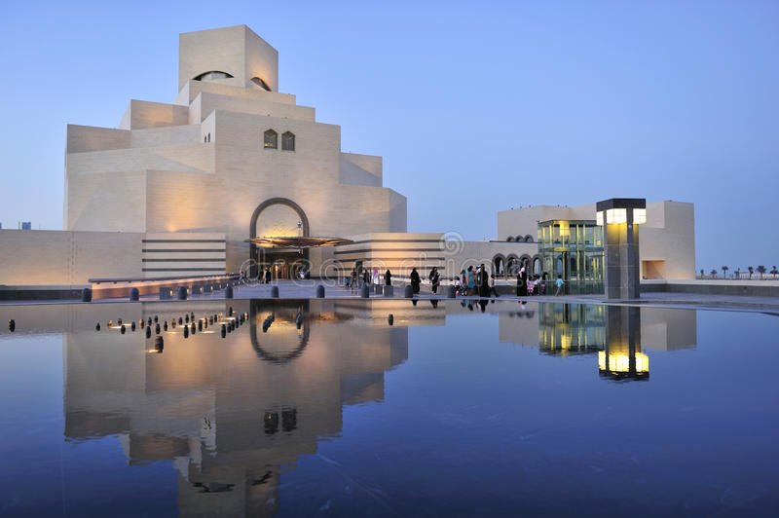
Musée des arts islamiques (MAI) à Doha - Qatar

Slide 26
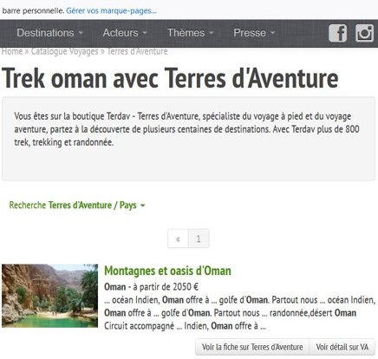
- Tourisme de nature et sportif

Slide 27
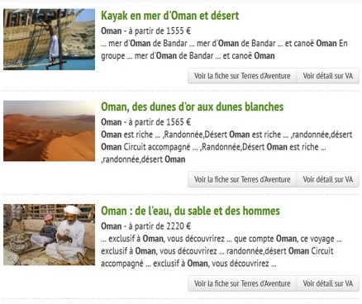

Slide 28
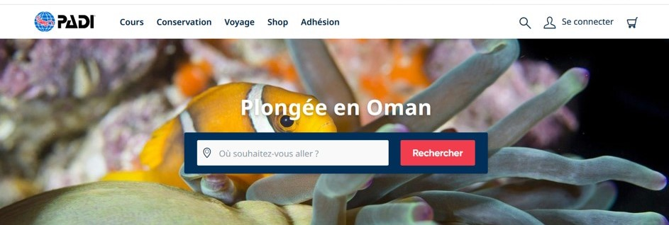
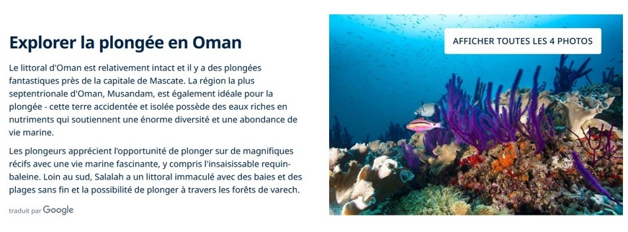

Slide 29
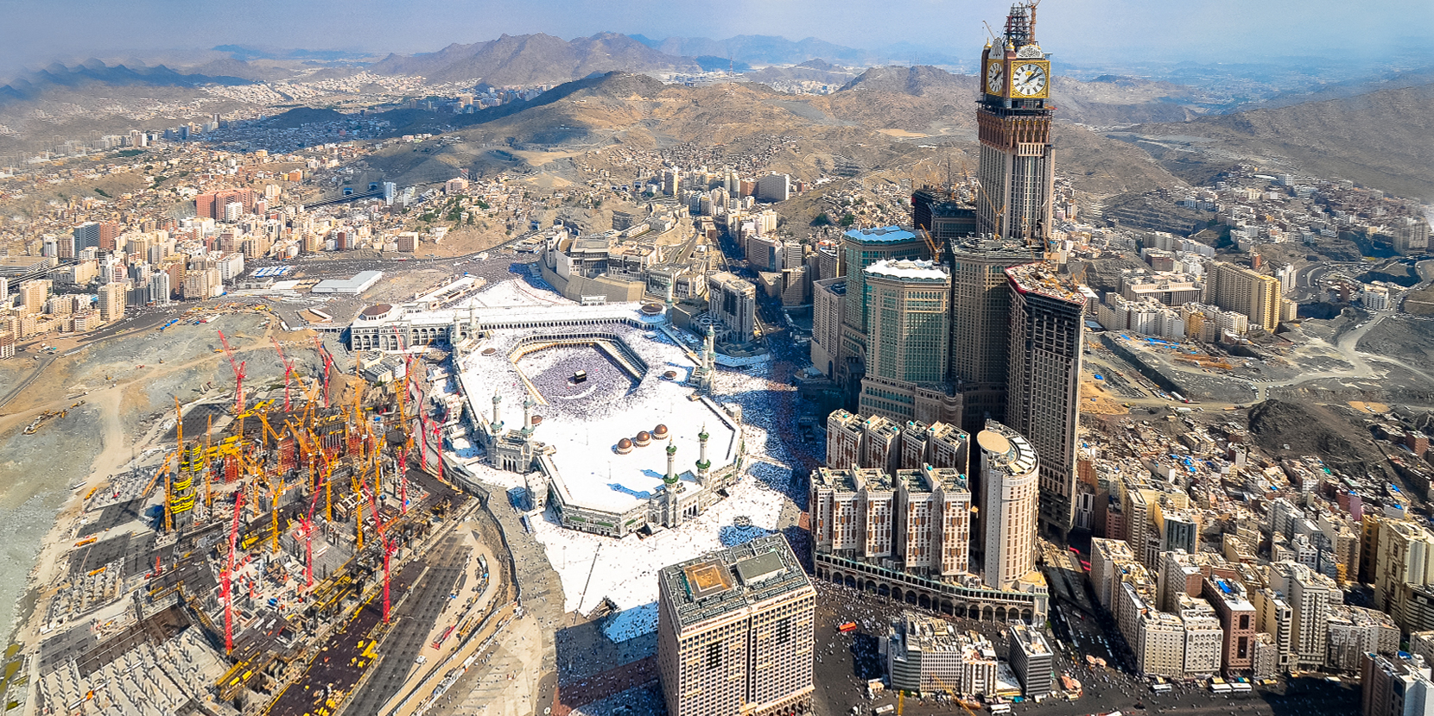
- Tourisme religieux
La ville de la Mecque – Arabie saoudite. Elle se situe à l'ouest de l'Arabie saoudite, sur les pentes de la chaîne d'al-Sarawat, entre les massifs du Hedjaz et de l'Asir, plus précisément dans la vallée de l'oued Ibrahim au pied de collines de 60 à plus de 500 mètres de hauteur

Slide 30
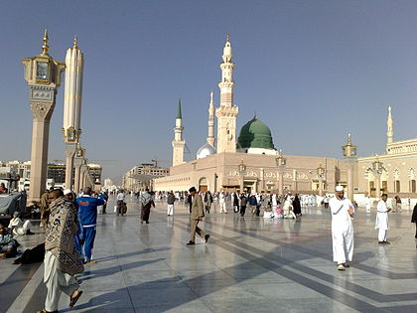
Mosquée du prophète à Médine, 2e ville sainte de l’islam – Arabie saoudite

Slide 31
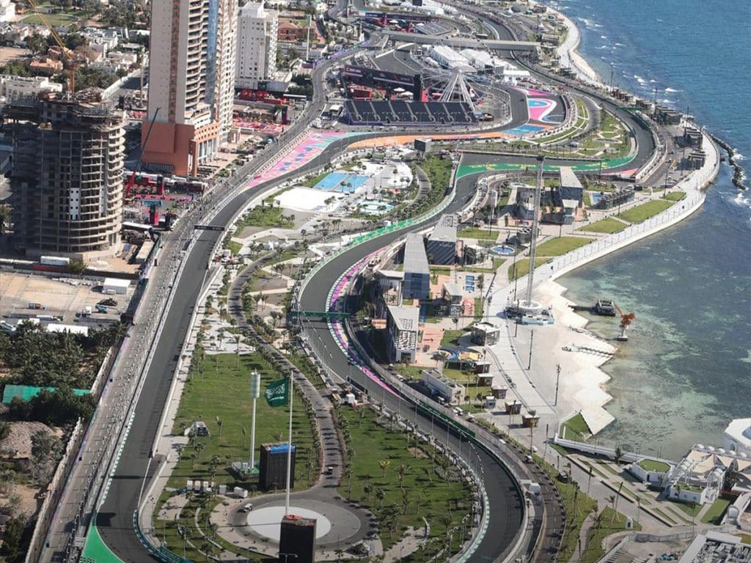
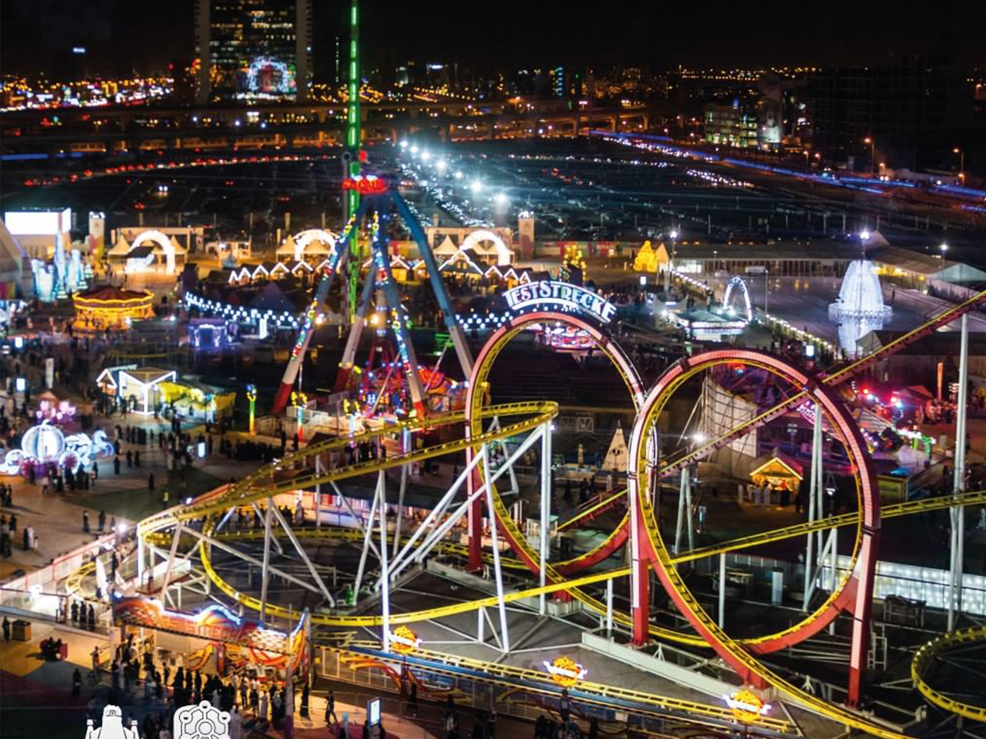
- Tourisme de loisirs et de divertissements en Arabie Saoudite
Le Grand Prix d’Arabie saoudite (Djeddah) est une course du Championnat du monde de Formule 1 Introduit au calendrier en 2021.
Spectateurs : 150 000
(et des millions de téléspectateurs)
Riyadh Season est un festival de divertissement organisé chaque année à Riyad (depuis 2019) durant cinq mois (automne à printemps)
Visiteurs estimés : plus de 15 millions

Slide 32
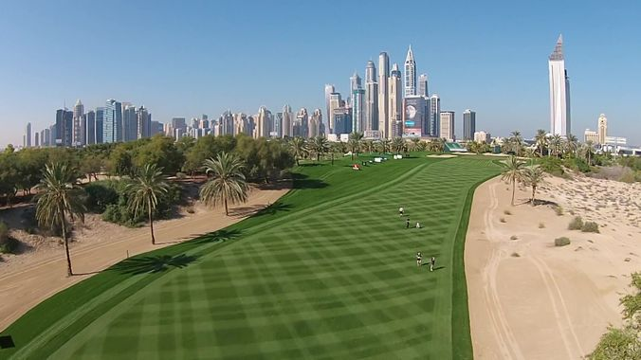
3/ Le développement du tourisme urbain : l’exemple de Dubaï
Exercice : le développement touristique de Dubaï
Voir fichier word sur le blog

Slide 33
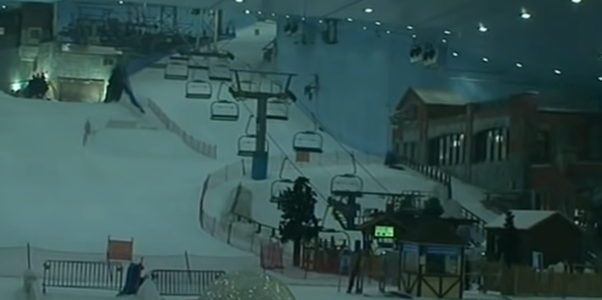
Vidéo ski indoor à Dubaï
https://www.youtube.com/watch?v=v3ZTzfm1qRo

Slide 34
Un hôtel dans le désert des Émirats Arabes Unis

Slide 35
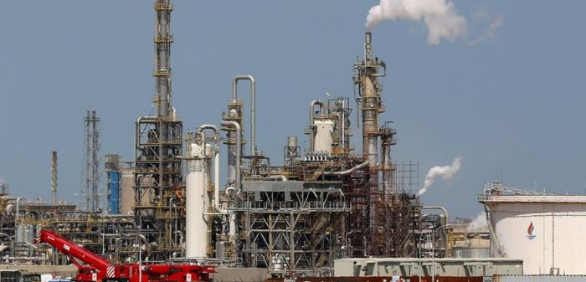
4/ Un environnement fortement dégradé
- La pollution atmosphérique
Émission de co₂ d’une raffinerie de pétrole non loin de Doha - Qatar

Slide 36
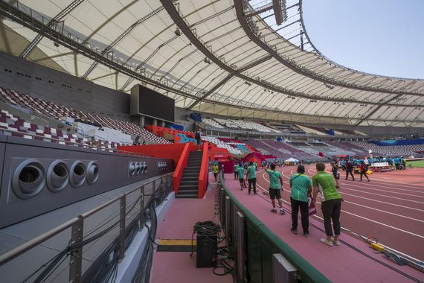
Stade climatisé au qatar

Slide 37
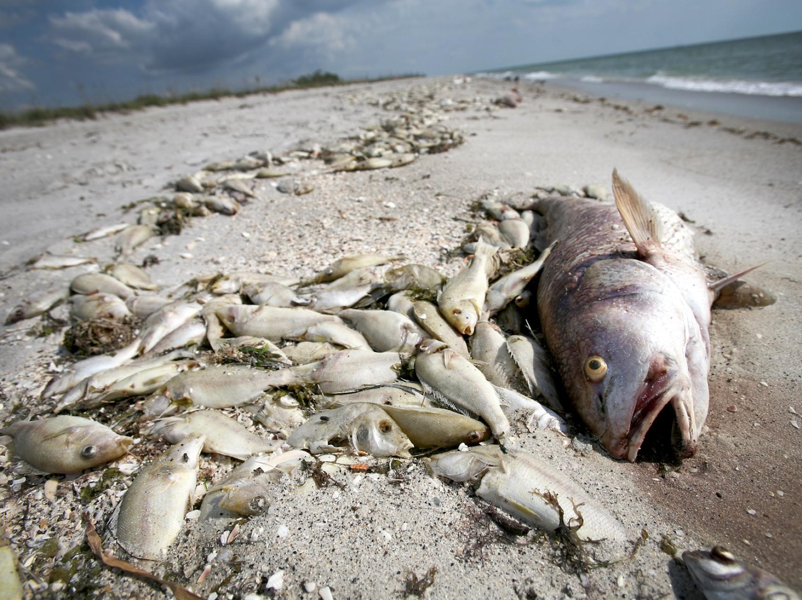
- La pollution de l’eau
Poissons empoisonnés sur une plage du Koweït

Slide 38
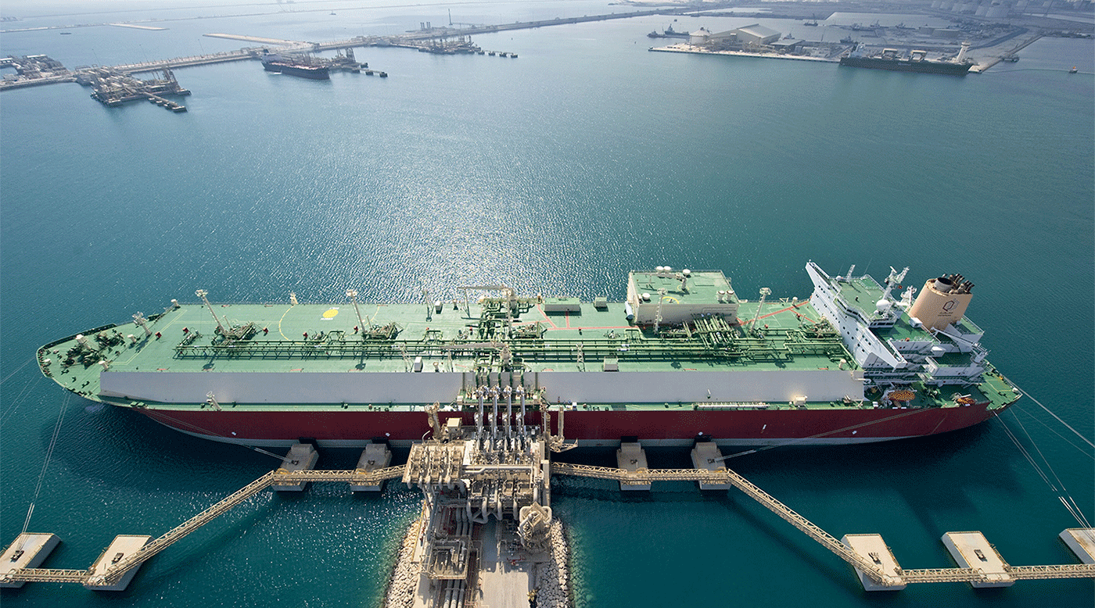
Port de Ras Laffan - qatar

Slide 39
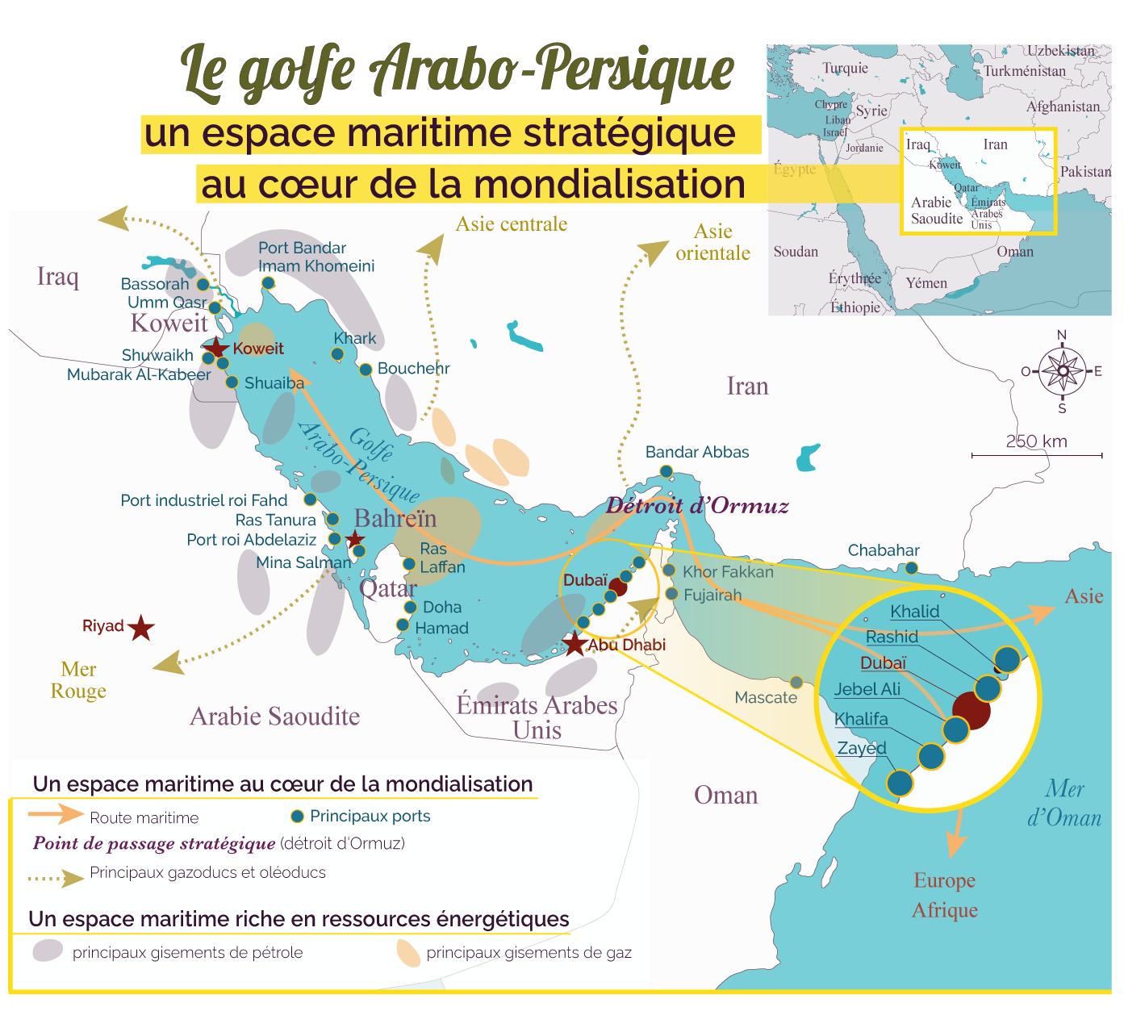

Slide 40
